Slide 1
LES MOLECULES
Physique Chimie
Seconde
www.prof-tc.fr

Slide 2
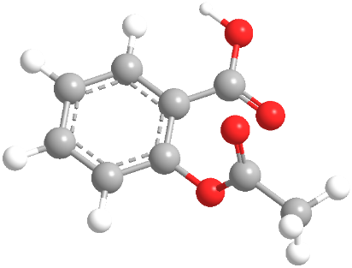
1 - Formation des molécules
Une molécule est constituée d’un assemblage d'au moins deux atomes liés entre eux par une liaison de valence. Elle est électriquement neutre. Chaque molécule est représentée par une formule brute qui traduit sa composition.
Pour écrire la formule brute d’une molécule, on écrit côte à côte les symboles des atomes qui la constituent, en précisant en indice, à droite du symbole le nombre d’atomes.
Aspirine
C₉H₈O₄

Slide 3
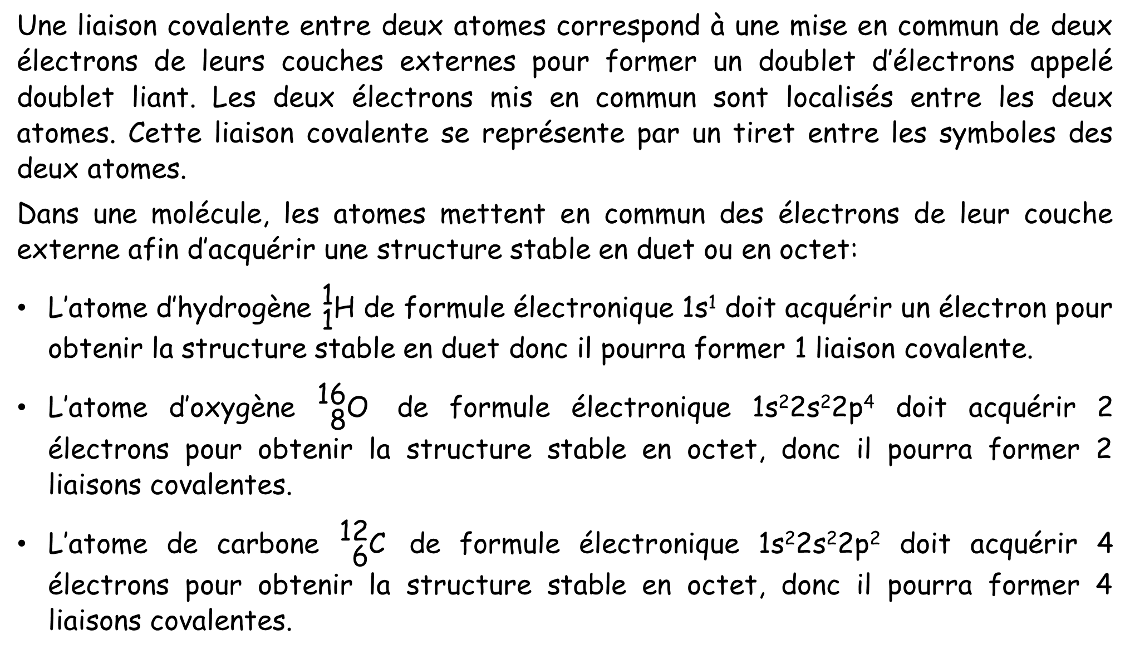
Une liaison covalente entre deux atomes correspond à une mise en commun de deux électrons de leurs couches externes pour former un doublet d’électrons appelé doublet liant. Les deux électrons mis en commun sont localisés entre les deux atomes. Cette liaison covalente se représente par un tiret entre les symboles des deux atomes.
Dans une molécule, les atomes mettent en commun des électrons de leur couche externe afin d’acquérir une structure stable en duet ou en octet:
L’atome d’hydrogène ${}_{\text{1}}^{\text{1}}{\text{H}}$ de formule électronique 1s¹ doit acquérir un électron pour obtenir la structure stable en duet donc il pourra former 1 liaison covalente.
L’atome d’oxygène ${}_{\text{8}}^{\text{16}}{\text{O}}$ de formule électronique 1s²2s²2p⁴ doit acquérir 2 électrons pour obtenir la structure stable en octet, donc il pourra former 2 liaisons covalentes.
L’atome de carbone ${}_{\text{6}}^{\text{12}}{\text{C}}$ de formule électronique 1s²2s²2p² doit acquérir 4 électrons pour obtenir la structure stable en octet, donc il pourra former 4 liaisons covalentes.

Slide 4
2 - La représentation de Lewis des atomes
Dans la représentation de Lewis tous les électrons de la couche externe d'un atome forment soit des doublets liants soit des doublets non liants.
Les doublets liants correspondent aux liaisons établies avec d'autre atomes et sont représentés par un trait entre ces deux atomes (par un double trait pour les liaisons doubles et par un triple trait pour les liaisons triples).
Les électrons qui ne sont pas impliqués dans des liaisons forment entre eux des doublets non liants représentés sous forme de trait au-dessus du symbole de l'atome.

Slide 6
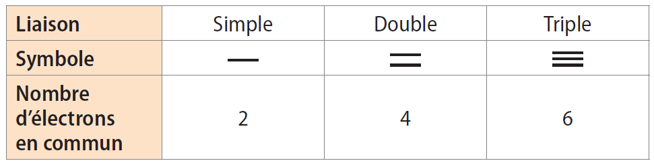
3 - Représentation de Lewis des molécules
Un doublet liant est constitué de deux électrons mis en commun dans une liaison covalente.
Un doublet non liant est formé de deux électrons de la couche externe qui ne sont pas engagés dans une liaison covalente. Ils n’appartiennent qu’à un seul atome.
La représentation de Lewis des molécules indique l’organisation des électrons de valence de chaque atome et permet de représenter les doublets liants et non liants d’une molécule. Les doublets liants se représentent par un trait entre les symboles des atomes et les doublets non liants se représentent par un trait à côté du symbole de cet atome.

Slide 7
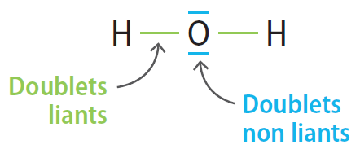
En exploitant le schéma de Lewis d’une molécule, il est possible de justifier sa stabilité.
Dans le schéma de Lewis d’une molécule, comme celui de l’eau, les doublets liants sont représentés par un trait plein entre les symboles des atomes et les doublets non liants par un trait autour du symbole des atomes.
Chaque atome d’hydrogène est entouré d’un doublet liant, soit 2 électrons de valence. Leur configuration électronique de valence est saturée comme celle de l’atome du gaz noble le plus proche, l’hélium.
L’atome d’oxygène est entouré de 2 doublets liants et 2 doublets non liants, soit 8 électrons de valence (2 × 2 + 2 × 2). Sa configuration électronique de valence est saturée comme celle de l’atome de gaz noble le plus proche, le néon. La molécule d’eau est donc stable.

Slide 8







Nom de la molécule | Représentation de Lewis | Nom de la molécule | Représentation de Lewis
Eau |  | Ammoniaque
Dioxyde de carbone |  | Ion Carbonate
Méthane |  | Ion Ammonium
Ethanol |  | 1,1-Dichloroéthane

Slide 9

4 - Energie de liaison
Une molécule est plus stable que les atomes qui la forment pris séparément. Il faut fournir de l'énergie pour la dissocier.
L'énergie de liaison entre deux atomes est l'énergie nécessaire pour rompre cette liaison. L'énergie est exprimée en joule (J).
Par exemple, l'énergie ECO2 à fournir pour dissocier une molécule de dioxyde de carbone correspond à l'énergie nécessaire à la rupture de deux liaisons C=O:
E_{CO2} = 2 x E_{C=O}
Un système chimique consomme de l'énergie lorsque des liaisons se rompent, il en restitue lorsque des liaisons se forment.

Slide 10
Il faut fournir plus d’énergie pour rompre une liaison triple que pour rompre une liaison double ou simple entre deux atomes de carbone.
Liaisons entre éléments chimiques | Energie libérée lors de la formation ou de la rupture des liaisons
 | En Joule (J) | En KiloJoule par mole (kJ/mol)
C − C | 5,78 . 10⁻¹⁹ | 348
C = C | 10,17 . 10⁻¹⁹ | 612
C ≡ C | 13,87 . 10⁻¹⁹ | 837
C − H | 6,81 . 10⁻¹⁹ | 412
C − O | 5,91 . 10⁻¹⁹ | 360
C = O | 13,21 . 10⁻¹⁹ | 743
O = O | 8,21 . 10⁻¹⁹ | 494
O − H | 7,64 . 10⁻¹⁹ | 463
Plus l'énergie de liaison est grande, plus la liaison est stable.
Par exemple, une liaison C=C a une énergie de liaison plus grande qu'une liaison C-C, elle est donc plus stable.

Slide 11
Pour rompre toutes les liaisons de la molécule de dioxyde de carbone CO₂, il faut fournir l'énergie E_{CO2}:
E_{CO2} = 2 x E_{C=O} = 2 x 13,21.10⁻¹⁹ = 2,64.10⁻¹⁸ J
Pour rompre toutes les liaisons de la molécule de méthane CH₄, il faut fournir l'énergie E_{CH4}:
E_{CH4} = 4 x E_{C-H} = 4 x 6,81.10⁻¹⁹ = 2,72.10⁻¹⁸ J

